Slide 1
Физика
ОГЭ
Задание 10
Сопко Евгения Валерьевна
Учитель физики МБОУ СОШ№1имени Я.М. Чернявского
Косаревская Наталья Николаевна учитель физики МБОУ СОШ№30 имени К.Т. Першина
МО Крыловский район

Slide 2
Линия 10 – задание с кратким ответом в виде числа, задание базового уровня сложности, проверяют умение вычислять значение физических величин, максимальный балл – 1.

Slide 3
Надо знать | Надо уметь
Электромагнитные явления (магнитное поле, электромагнитная индукция, оптика), физические величины и закономерности, их характеризующие | Различать основные свойства электромагнитных явлений и процессов. Вычислять значение физических величин в стандартных учебных ситуациях, используя изученные формулы

Slide 4
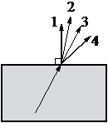
Оптические явления
Луч света переходит из стекла в воздух, преломляясь на границе раздела двух сред. Какое из направлений 1–4 соответствует преломлённому лучу?

Slide 5
Решение:
При переходе из стекла в воздух наблюдается явление преломления света. Так как первая среда оптически более плотная, то угол падения меньше угла преломления. Следовательно, дальнейшему ходу соответствует луч 4.
Ответ: 4

Slide 6
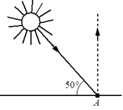
Оптические явления
Высота Солнца над горизонтом (см. рисунок) равна 50°. Каков угол падения луча на плоское зеркало, расположенное под некоторым углом к горизонту в точке А, если луч отразился от зеркала вертикально вверх?

Slide 7
Так как луч света отражается от зеркала вертикально вверх, то есть под прямым углом к горизонту, значит угол между падающим и отраженным лучами равен 40⁰. В соответствии с законом отражения света угол падения равен углу отражения, следовательно 40⁰:2=20⁰ Ответ: 20
40⁰

Slide 8
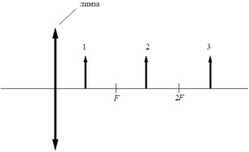
Оптические явления
На рисунке изображены три предмета: 1, 2 и 3. Изображение какого предмета в тонкой собирающей линзе, фокусное расстояние которой F, будет увеличенным, перевёрнутым и действительным?

Slide 9
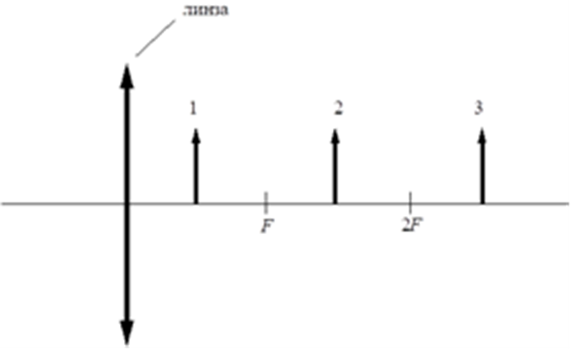
Решение:
Изображение, даваемое собирающей линзой, будет увеличенным, перевернутым и действительным, если предмет находится на расстоянии между фокусом и двойным фокусом линзы. Такому условию удовлетворяет предмет 2.
Ответ: 2
2F
F

Slide 10
Решение:
Для предмета под цифрой 1 получим мнимое прямое
увеличенное изображение
предмета. Этот ответ не подходит.
2F
F

Slide 11
Решение:
Изображение предмета 3, даваемое собирающей линзой, уменьшенное, перевернутое и действительное, значит этот ответ также не подходит.
2F
F

Slide 12
Оптические явления
Расстояние между предметом и зеркалом равно 10 см. Каково расстояние между предметом и его изображением?

Slide 13
Решение:
Изображение предмета в плоском зеркале находится на таком же расстоянии от зеркала, что и сам предмет, значит расстояние от предмета до изображения равно удвоенному расстоянию от предмета до зеркала, то есть 20 см.
Ответ: 20
10 см
10 см

Slide 14
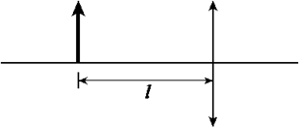
Оптические явления
Предмет находится на расстоянии l = 20 см от собирающей линзы (см. рисунок). При этом изображение предмета действительное и равное по высоте предмету. Чему равна оптическая сила линзы?

Slide 15
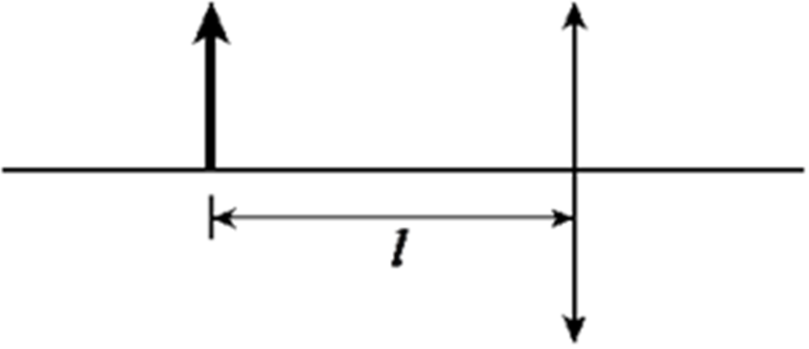
Решение:
Оптическая сила – это величина, обратная фокусному расстоянию линзы.
Собирающая линза дает изображение, равное по размеру самому предмету, если предмет находится на двойном фокусном расстоянии от линзы.
l = 2F => F = l/2 =10 см = 0,1 м
D = 1/F = 1/0,1 = 10 дптр
Ответ: 10

Slide 16
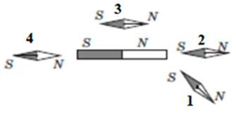
Магнитные явления
На горизонтальной поверхности вокруг постоянного полосового магнита расположены магнитные стрелки (см. рисунок). Для какой из стрелок (1–4) её расположение не соответствует взаимодействию с постоянным магнитом?

Slide 17
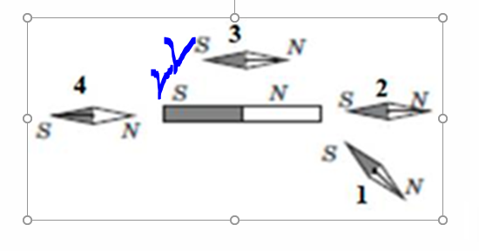
Решение:
Магнитные полюса при взаимодействии с магнитом должны повернуться так, чтобы одноименные полюса отталкивались, а разноименные — притягивались. Этому условию не удовлетворяет стрелка 3.
Ответ: 3

Slide 18
Магнитные явления
В отсутствие тока в проводнике 1, расположенном перпендикулярно плоскости чертежа, магнитная стрелка располагалась в плоскости чертежа так, как показано на рисунке.
Если по проводнику пропустить ток в направлении к наблюдателю, то на сколько градусов повернется магнитная стрелка?

Slide 19
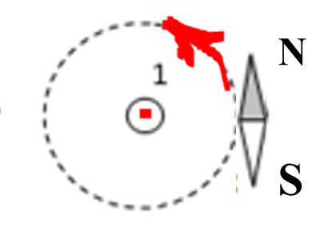
Если по проводнику пропустить ток в направлении к наблюдателю, то в соответствии с правилом буравчика магнитные линии поля, созданного проводником, будут направлены «против часовой стрелки», а значит магнитная стрелка развернется на 180⁰, так как считается что именно северный полюс магнитной стрелки указывает направление магнитных линий.
Ответ: 180

